Slide 1

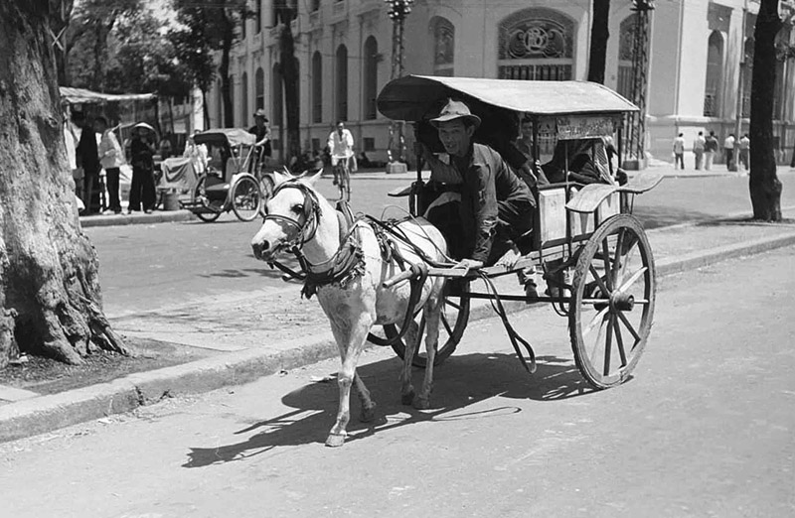
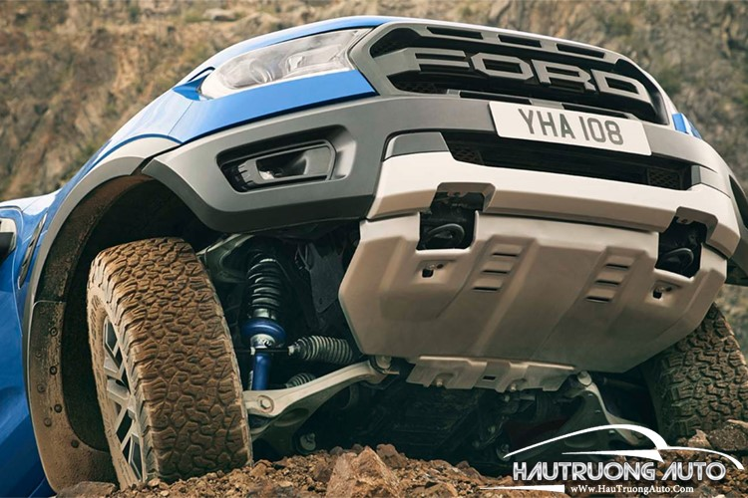
Quan sát hai hình ảnh sau, và cho biết:
Nếu phải di chuyển trên đoạn đường xóc nảy, em sẽ chọn ngồi trên phương tiện nào? Vì sao?
Xe bò xe ô tô

Slide 2
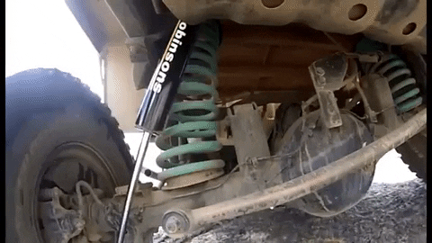
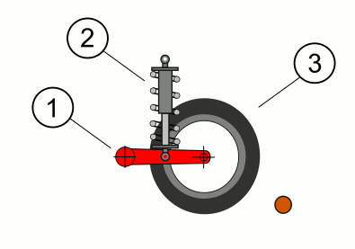
Giảm xóc của ô tô được làm từ lò xo
Giảm xóc ô tô

Slide 3


BÀI 42
BIẾN DẠNG LÒ XO

Slide 4


BIẾN DẠNG LÒ XO VÀ ỨNG DỤNG THỰC TẾ
Hình thức: Hoạt động cặp đôi
Thời gian: 3 phút
Nhiệm vụ: Trả lời các câu hỏi sau
H1. Thế nào là biến dạng lò xo?
H2. Kể tên những vật có biến dạng
giống biến dạng lò xo mà em biết?
H3. Trong thực tế là xo thường được
làm từ vật liệu gì? Nó được sử
dụng trong dụng cụ, thiết bị, máy
móc nào?

Slide 5
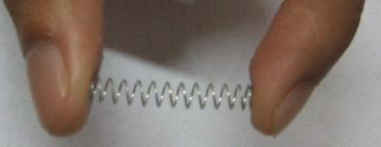
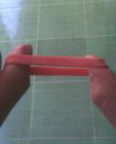

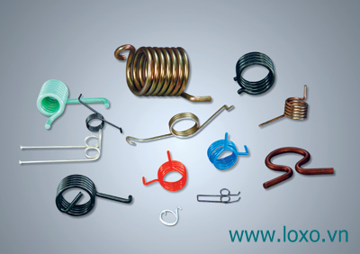


BIẾN DẠNG LÒ XO

Slide 6
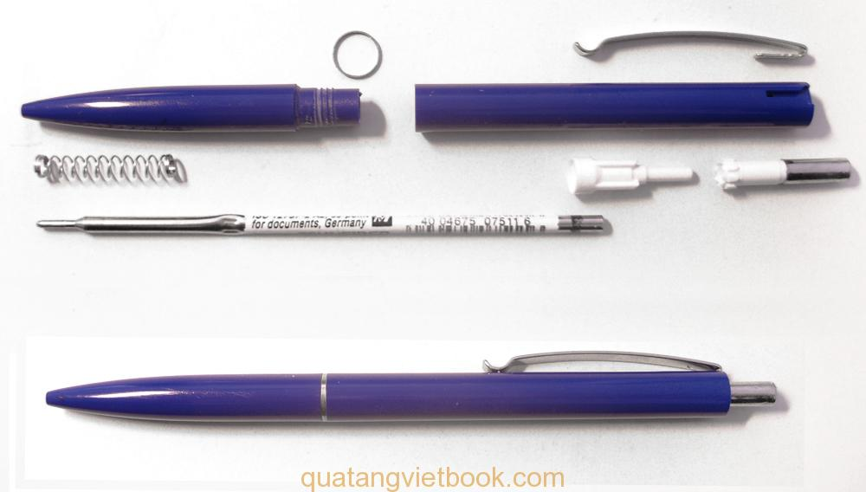

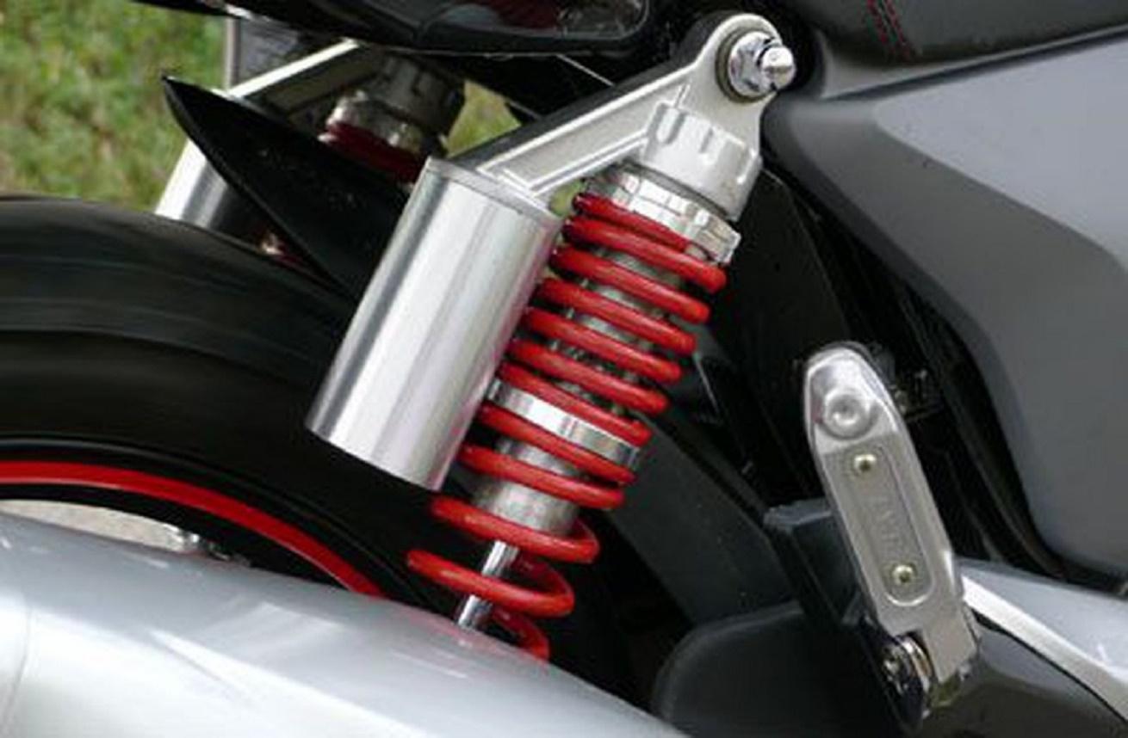
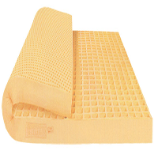
ỨNG DỤNG THỰC TẾ
Bút bi
Thú nhún
Giảm xóc xe máy
Đệm cao su

Slide 7
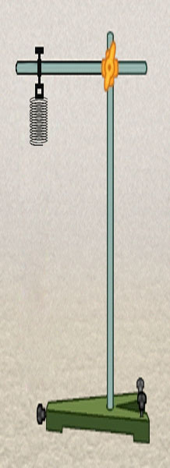
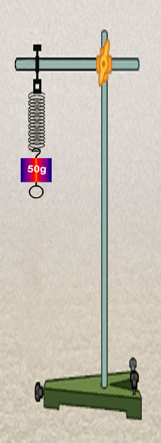
CÁC BƯỚC XÁC ĐỊNH ĐỘ DÃN CỦA LÒ XO
Bước 1, 2
Bước 3
Bước 1: Bố trí thí nghiệm như hình 42.2 SGK.
Bước 2: Đo chiều dài tự nhiên (l₀) của lò xo (khi chưa bị biến dạng).
Bước 3: Móc quả nặng vào đầu dưới của lò xo, đo chiều dài (l₁) của lò xo khi bị biến dạng rồi ghi kết quả vào bảng trong phiếu học tập, xác định độ dãn của lò = l₁ – l₀
l₀
l

Slide 8

THỰC HÀNH XÁC ĐỊNH ĐỘ DÃN CỦA LÒ XO
Nhiệm vụ:
Quan sát thí nghiệm thực ảo trên màn hình để hoàn thành bảng số liệu
Notes:
https://phet.colorado.edu/sims/html/masses-and-springs/latest/masses-and-springs_en.html

Slide 9
THỰC HÀNH XÁC ĐỊNH ĐỘ DÃN CỦA LÒ XO
Hình thức: HS làm việc theo nhóm 2 bàn.
Nội dung: Xác định độ dãn của lò xo:
= l₁ – l₀.
3. Nhiệm vụ:
HS thí nghiệm và hoàn thiện bước 3 cuả TN.
Báo cáo kết quả thí nghiệm.

Slide 10
TÌM HIỂU ĐẶC ĐIỂM BIẾN DẠNG LÒ XO
Nhiệm vụ:
Bước 1: Trả lời các câu H5, H6 bước 2 trong PHT bài 42: BIẾN DẠNG LÒ XO.

Slide 11
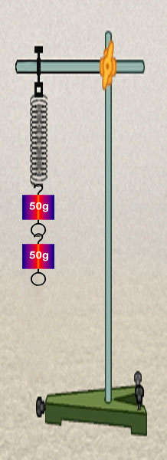
CÁC BƯỚC TIẾN HÀNH THÍ NGHIỆM
TÌM HIỂU ĐẶC ĐIỂM BIẾN DẠNG LÒ XO
Bước 1: Đo chiều dài tự nhiên (l₀) của lò xo (lò xo chưa bị biến dạng).
Bước 1
Bước 2
Bước 2: Móc 1 quả nặng 50g vào đầu dưới của lò xo, đo chiều dài (l) của lò xo khi bị biến dạng rồi ghi kết quả vào PHT.
l₀
l₁
Bước 3: Xác đinh khối lượng m₁ của quả nặng và viết vào ô tương ứng trong PHT.
Bước 4
Bước 5
Bước 4: Bỏ quả nặng ra, đo chiều dài của lò xo và so sánh với chiều dài tự nhiên của nó.
l
l₂
Bước 5: Làm tương tự bước 2, 3, 4 nhưng thay 1 quả nặng bằng 2, 3 quả nặng giống nhau loại 50g.

Slide 12
THÍ NGHIỆM
TÌM HIỂU ĐẶC ĐIỂM BIẾN DẠNG LÒ XO
Hình thức: HS làm việc theo nhóm 2 bàn.
Nội dung: Xác định độ dãn của lò x
Nhiệm vụ:
HS thí nghiệm và hoàn thiện bước 3 trong PHT.
Báo cáo kết quả thí nghiệm.

Slide 13
NHẬN BIẾT LỰC ĐÀN HỒI
Hình thức: HS hoạt động nhóm theo bàn.
Nội dung: Nhận biết lực đàn hồi của lò xo và đặc điểm lực đàn hồi.
Nhiệm vụ:
HS dùng 2 tay kéo dãn hai đầu của lò xo bút bi để nhận biết lực đàn hồi và đặc điểm của lực đàn hồi.
Nêu nhận xét về lực đàn hồi.

Slide 14


CỦNG CỐ
Hình thức: HS làm việc cá nhân.
Nhiệm vụ:
2.1. Viết 3 nội dung con ấn tượng nhất trong giờ học vào mục con đã học được trong PHT KWL.
2.2. Tóm tắt nội dung bài học dưới dạng sơ đồ tư duy.

Slide 15
VẬN DỤNG
Hình thức: HS làm việc cá nhân.
Nhiệm vụ:
2.1. Trả lời C1, C2 trong SGK.
m (g) | 10 | 20 | 30
l (cm) | 25,5 |  | 26,5
40 | 50 | 60
27

Slide 16

NHIỆM VỤ VỀ NHÀ
Hình thức: HS làm việc cá nhân.
Nhiệm vụ:
CHẾ TẠO CÂN LÒ XO.
3. Link tham khảo:
https://www.youtube.com/watch?v=Al7XsgNU9-8&t=85s

